Slide 1
AMELIORATION DU REFERENCEMENT
LA CHOUETTE AGENCE

Slide 2
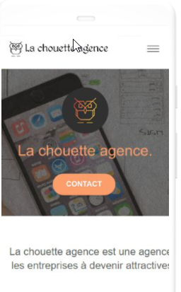
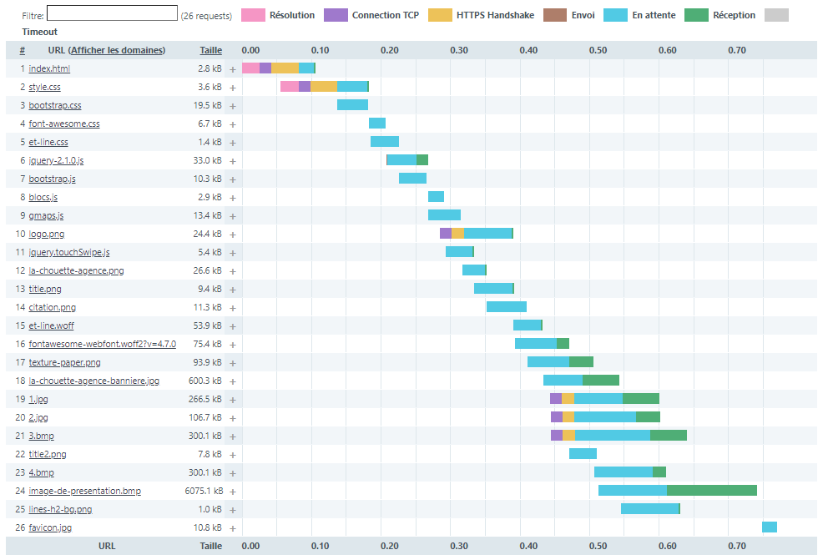
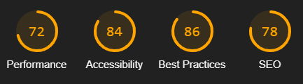
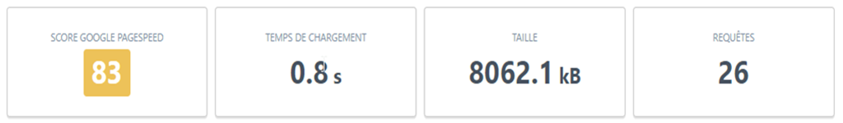
Avant amélioration
Source : extension Lighthouse de Google Chrome
Source : https://www.uptrends.fr

Slide 3
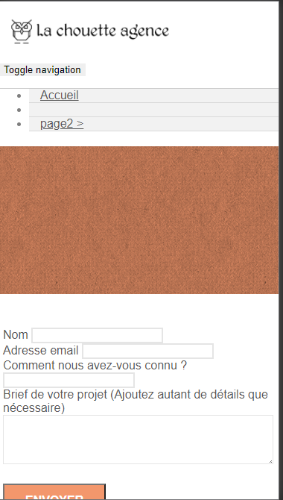
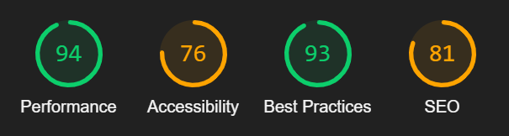
Avant amélioration
Source : extension Lighthouse de Google Chrome

Slide 4
10 AXES D’AMELIORATION
SEO
ACCESSIBILITE
Les images
Les CDN
Les balises dans le head
Le htaccess
Les mots-clés
La sémantique
Les couleurs
La typographie
Description des liens
Le formulaire

Slide 5
Les images
Utiliser un format adapté au web (jpg, formats du web) :
Une image bitmap à 5,93Mo => image jpg à 40Ko
(moins de 1% de la taille initiale)
Redimensionner les images selon le support
Supprimer les images textes (accessibilité)
Taille du dossier image initial : 7,64Mo
Taille du dossier après amélioration: 309Ko (4%)
Mettre un « alt » descriptif et adapté à son rôle

Slide 6
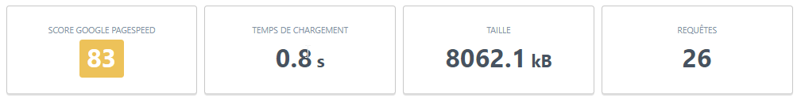

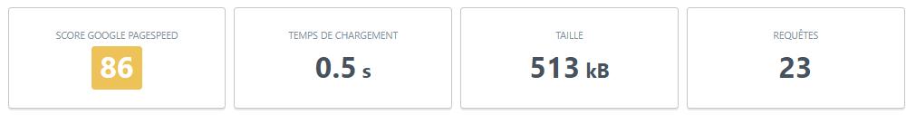
Après amélioration images
AVANT
APRES
Source : https://www.uptrends.fr

Slide 7
Les CDN (Content Delivery Network)
Avantages :
Des librairies toujours à jour
Chargement en parallèle des fichiers du site
Mise en cache du navigateur pour les librairies
Protection renforcée contre les attaques DDoS

Slide 8


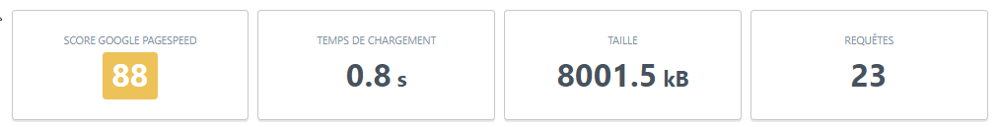
Après mise en place des CDN
AVANT
APRES

Slide 9
BALISE DU HEAD
<html lang="Default">
<meta name="keywords" content="seo, google, site web, site internet, agence design paris, agence design, agence design,agence design,agence design,agence design,agence design,agence design,agence design,agence design">
<meta name="description" content="">
<meta name="viewport" content="width=device-width, initial-scale=1.0, viewport-fit=cover">
<link rel="shortcut icon" type="image/png" href="favicon.jpg">
<title>.</title>
<meta name="robots" content="index, follow">
La langue par défaut est inconnue. Google ne pourra donc pas orienter les visiteurs français vers ce site.
L’utilité de la balise meta keyword n’est pas avérée pour le référencement.
La balise description est importante car Google l’utilise pour afficher un résumé sur la page de résultats.
Viewport-fit est une propriété expérimentale.
Le favicon est un jpg, mais son type est annoncé comme png.
Le titre est important pour le référencement, il doit donc être renseigné correctement, et servira de mot clé pour Google.

Slide 10
HEAD AMELIORE
<html lang="fr">
……
<meta name="keywords" content="la Chouette agence, entreprise webdesign Lyon, site web, stratégie web, agence web design Lyon, agence webdesign, seo, référencement">
<meta name="description" content="Agence de web design sur Lyon, la Chouette agence sera être un allié précieux pour …..">
<meta name="viewport" content="width=device-width, initial-scale=1.0">
<link rel="shortcut icon" type="image/jpg" href="favicon.jpg">
<title>La Chouette agence, agence Webdesign sur Lyon</title>

Slide 11
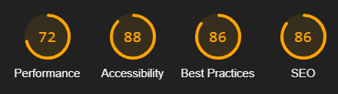


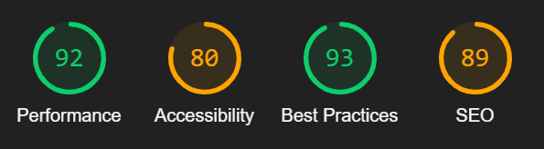

RESULTATS
AVANT APRES
Source : extension Google Chrome Lighthouse

Slide 12
Le htaccess
Permet de compresser le site et ses fichiers/dossiers,
Permet de mettre en cache les images, les bibliothèques, le CSS,
l’html …

Slide 13
LES MOTS-CLES
ENTREPRISE WEBDESIGN LYON
Ces mots clés doivent apparaître au bon endroit :
Dans le titre de la page.
Dans les différents titres (h1, h2, h3, …).
Dans la balise de description (en premier).
Dans le contenu des articles, plusieurs fois mais sans toutefois en abuser !
Le nom d’un fichier image, de l’attribut alt ou du titre de l’image.
Dans les liens (vers autres pages ou ancre d’une partie de la page courante).
Ne pas en abuser ou essayer de les cacher => Keyword Stuffing, répréhensible et diminue le
positionnement des pages (Algorythme Penguin de Google).

Slide 14
STRUCTURE SEMANTIQUE
La sémantique HTML permet de structurer un document, ce qui aidera les robots et les lecteurs d’écran à comprendre l’organisation du document et à savoir où chercher certaines infos.
Existence d’un vocabulaire spécifique (main, article, aside, etc)
Structure et organisation ( un h1 qui contient des h2 qui contiennent des h3 …)

Slide 15
NOUVELLE STRUCTURE INDEX.HTML
<header>
<nav>
</header>
<main class="page-container">
<section id="bloc-1-hero">
<section id="bloc-2-services">
<section id="bloc-3-what-i-do">
<section id="bloc-4-portfolio">
<article>
<article>
…..
<section id="bloc-5-cta">
</main>
<footer id="bloc-8">
<section>
<h2>Nous travaillons avec beaucoup de client,
voici nos réalisations </h2>
<h3> Refonte d'un site web pour un journal local </h3>
<h3> Création d'un site web pour photographes </h3>

Slide 16
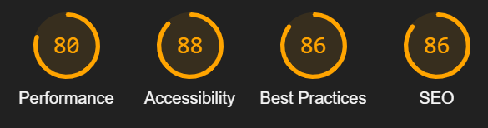
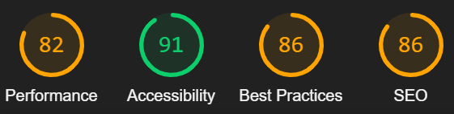
RESULTATS
AVANT
APRES
Les résultats ne sont pas visibles directement par des tests en ce qui concerne le SEO mais cela améliore
l’accessibilité et cela aura aussi un impact sur le référencement naturel du site.
De plus, le passage des robots sur la page sera plus rapide.

Slide 17
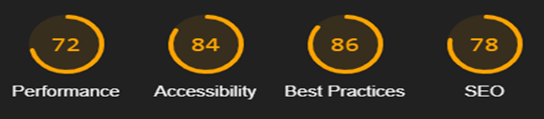
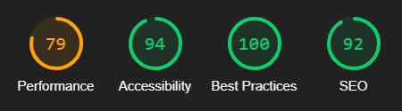
RESULTATS APRES SEO
AVANT
APRES

Slide 18
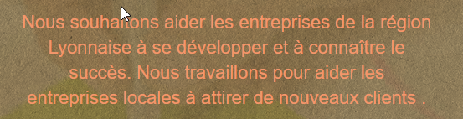
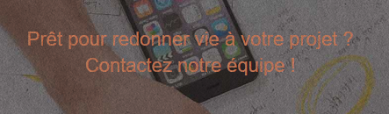
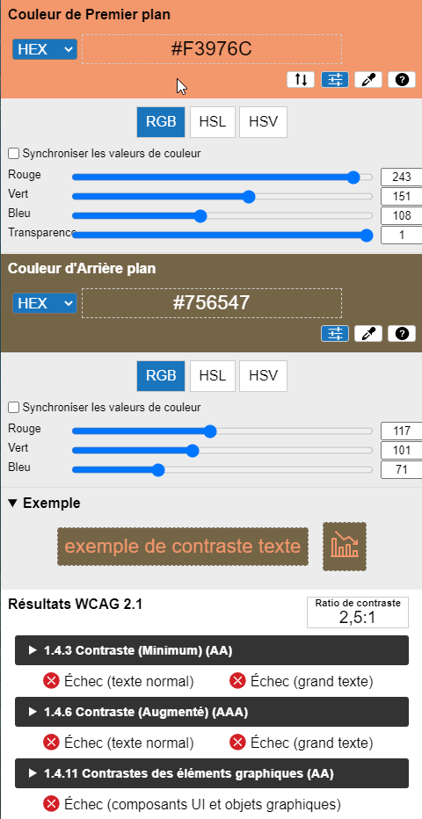
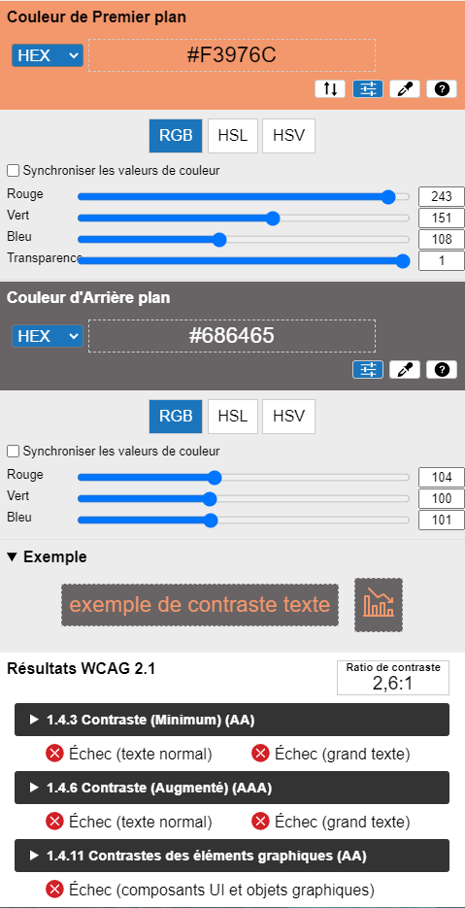
LES COULEURS
La règle de niveau d’accessibilité AA impose un rapport de contraste minimal de 4,5:1 ;
(https://www.tanaguru.com)
Texte en noir :
4,7:1
Texte en blanc :
5,8:1
2,5 : 1
2,6:1

Slide 19
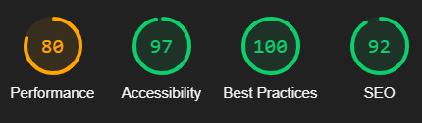
RESULTATS
AVANT
APRES

Slide 20
LA TYPOGRAPHIE
Font sizes less than 12px are too small to be legible and require mobile visitors to “pinch to zoom” in order to read.
(Lighthouse Report View)
p {
font-size: 12px;
}

Slide 21
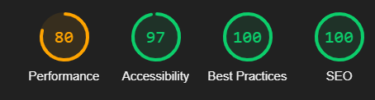
RESULTATS
AVANT
APRES

Slide 22
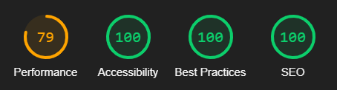
LES LIENS
Mettre une description dans un lien qui n’a pas d’intitulé pour permettre aux lecteurs d’écran d’avoir les infos nécessaires.
Page2 =>nous contacter.
Les liens partenaires.

Slide 23
FORMULAIRE
Associer le label à son input
Utiliser les ARIA

Slide 24
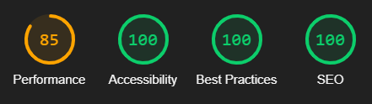
RESULTATS FINAUX
AVANT APRES
Source : extension Google Chrome Lighthouse

Slide 25
AUTRES AXES D’AMELIORATION
Simplifier le code CSS et HTML.
Travailler les images avant de les intégrer au site (superposition d’images).
Mentions légales dans footer.

